Slide 1


Giáo viên: Vương Quốc Long
Trường: THCS Cát Khánh
ÂM NHẠC 9

Slide 2

Chủ đề 4
ÂM NHẠC NƯỚC NGOÀI
BÀI 7
– Hát: Bài hát Dòng sông quê hương
– Nghe nhạc:
Tác phẩm Tháng Sáu: Khúc hát người chèo thuyền
– Thường thức âm nhạc:
Nhạc sĩ Pyotr Ilyich Tchaikovsky

Slide 3

Bài 7 (Tiết 1)
– Hát bài Dòng sông quê hương
– TN&KP: Sáng tạo một nét giai điệu ở giọng La thứ

Slide 4
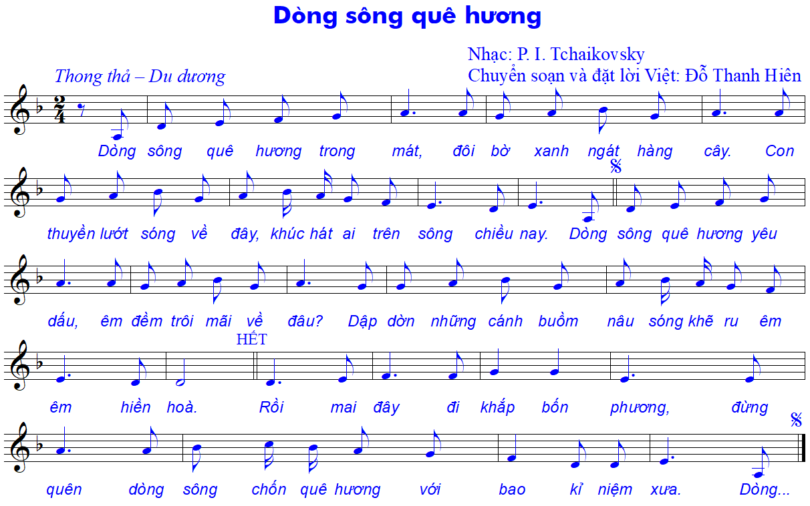
I. Hát bài

Slide 5

Giới thiệu bài hát
Bài hát Dòng sông quê hương được đặt tên và lời bằng tiếng Việt trên giai điệu của bản Old French Song (Bài hát cổ nước Pháp) viết cho đàn piano của nhà soạn nhạc vĩ đại người Nga Pyotr Ilyich Tchaikovsky (1840 – 1893).
Với giai điệu êm ái, du dương, lời ca trong sáng, bài hát thể hiện hình ảnh con sông quê hương rất đỗi thân thương, hiền hoà, thơ mộng. Người chuyển soạn và đặt lời Việt là nhạc sĩ Đỗ Thanh Hiên.

Slide 6
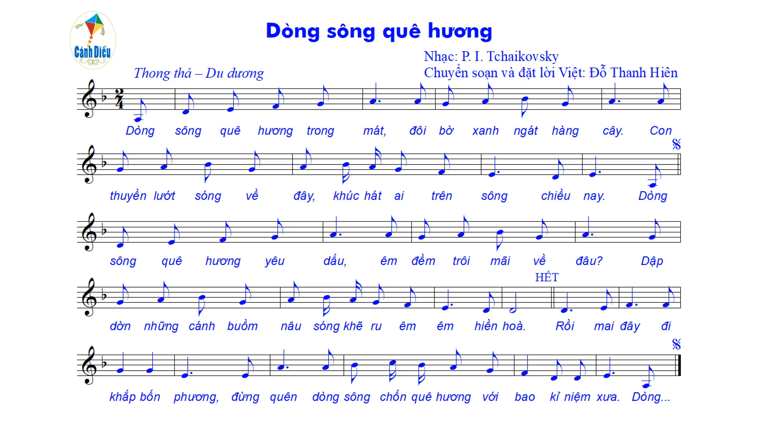
Nghe hát mẫu

Slide 7
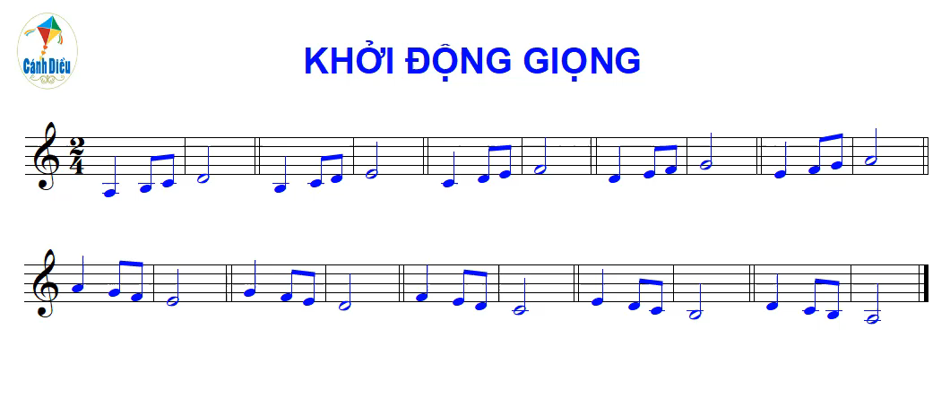


Slide 8
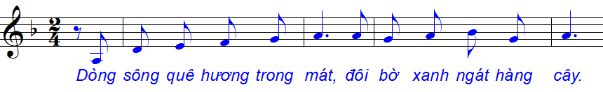

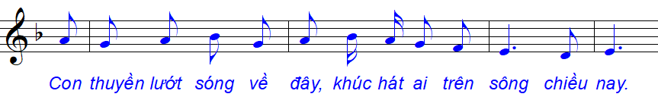
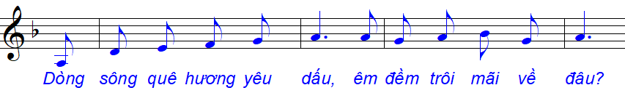
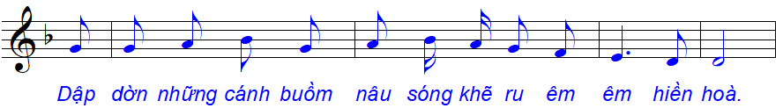
Học hát từng câu (Đoạn 1)

Slide 9
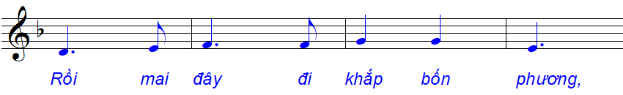
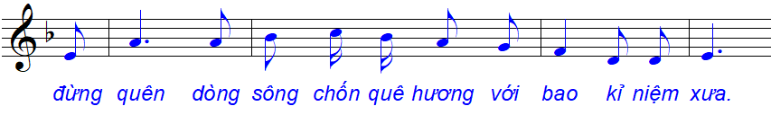
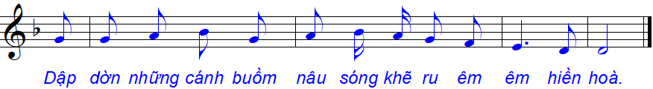
Học hát từng câu (Đoạn 2)

Slide 10
Hát hoàn chỉnh cả bài

Slide 11
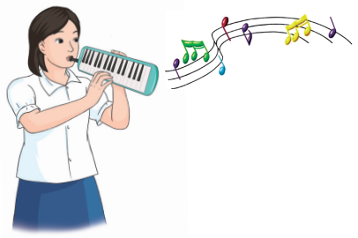
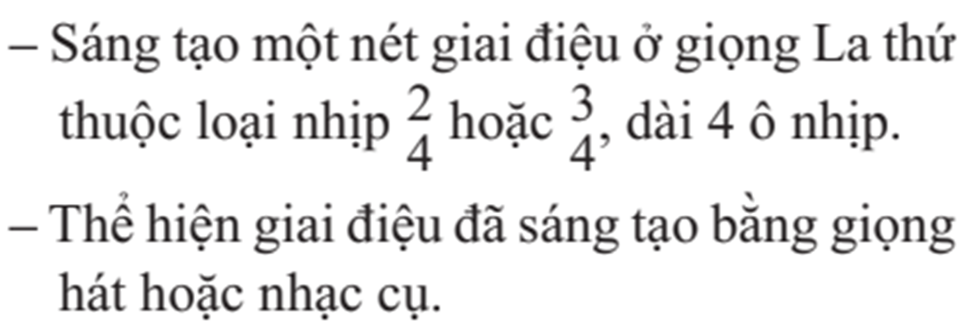
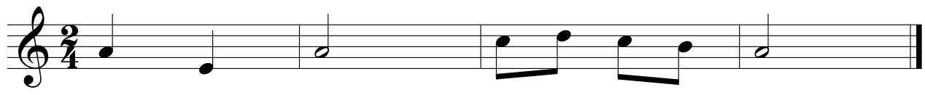
II. Trải nghiệm và khám phá:
Sáng tạo một nét giai điệu ở giọng La thứ
Hai đáp án tham khảo:

Slide 12


Dặn dò về nhà
Tập hát bài Dòng sông quê hương; thuộc lời ca.

